Slide 1

即时聊天APP
Linker
王玉金
21851194
iPhone应用开发技术

Slide 2
CONTENT
01
作品简介
02
制作过程
03
作品展示
INTRODUCTION
MAKING PROCESS
PRODUCT SHOW

Slide 3
01
作品简介
INTRODUCTION

Slide 4
01
作品简介
INTRODUCTION
作品简介
基于XMPP协议的即时聊天APP，能够实现注册账号，添加好友，文字聊天，语音聊天，发送图片，删除好友等功能，类似于简略版的QQ、微信等APP。
后台服务器为Openfire服务器，搭建在腾讯云上，非本地聊天系统，可以在线注册账号，聊天。
可以安装一个试用一下，可能会有一些小Bug。

Slide 5
02
制作过程
MAKING PROCESS

Slide 6
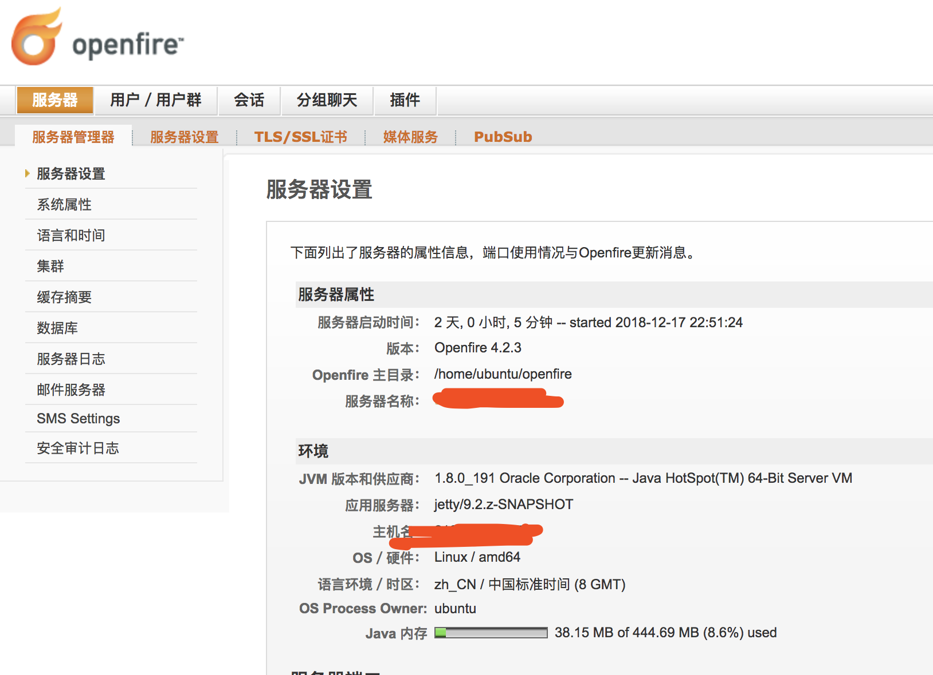
02
制作过程
MAKING PROCESS
1：搭建Openfire服务器

Slide 7
02
制作过程
MAKING PROCESS
2：APP功能
首页
登录
好友列表
（下拉刷新）
添加好友
删除好友
（左滑）
发送消息
（文本、语音、图片）
注册

Slide 8
03
作品展示
PRODUCT SHOW

Slide 9
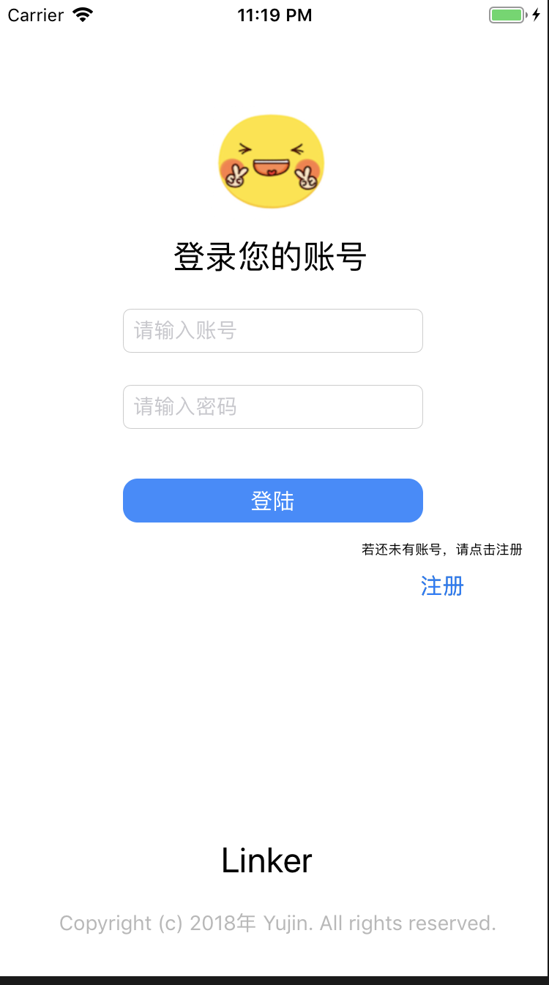
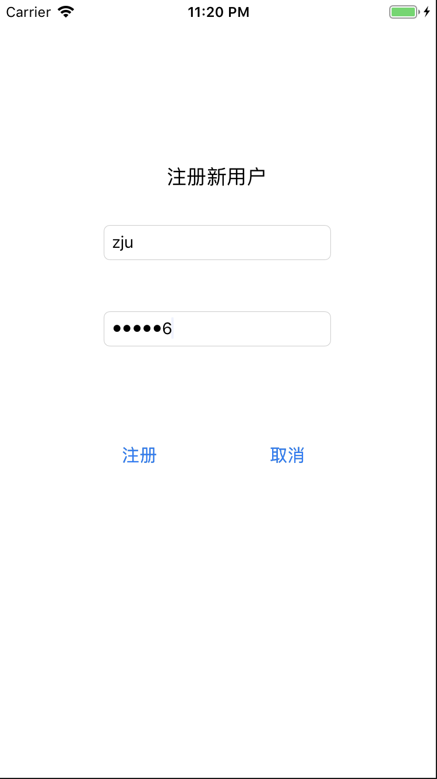
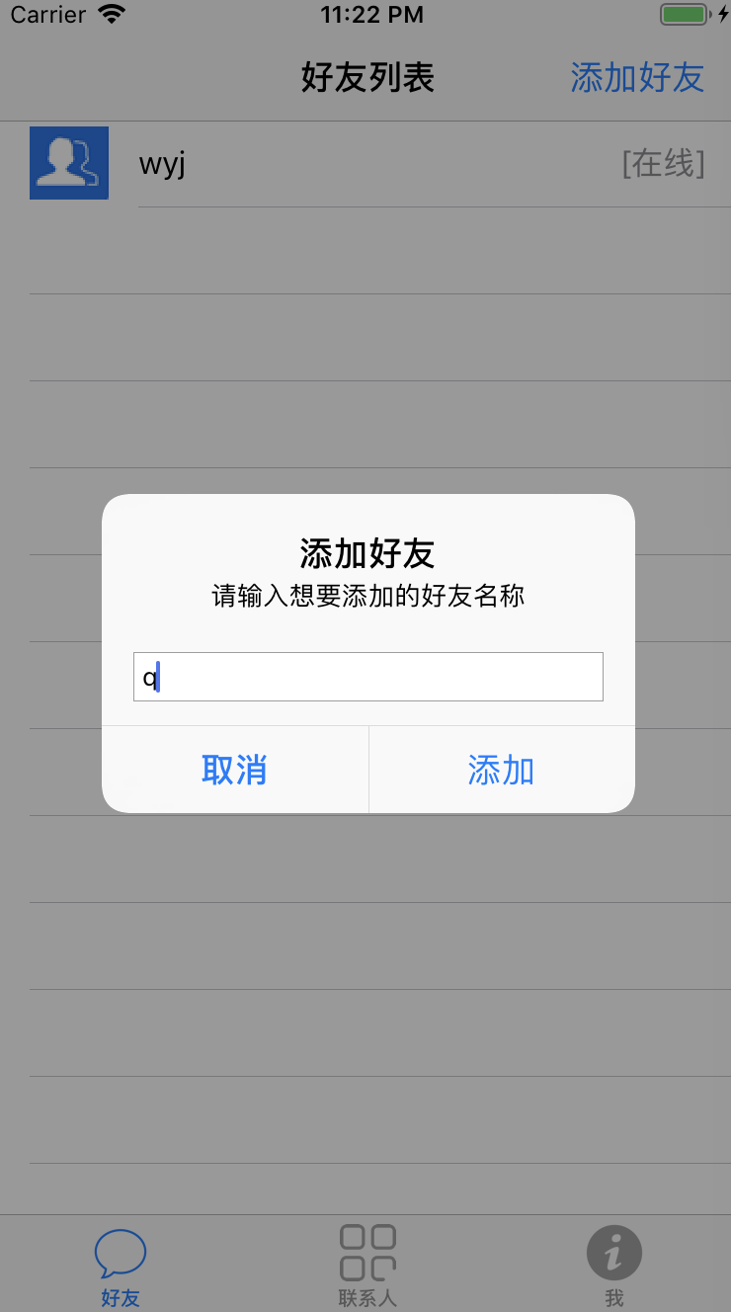
03
作品展示
PRODUCT SHOW

Slide 10
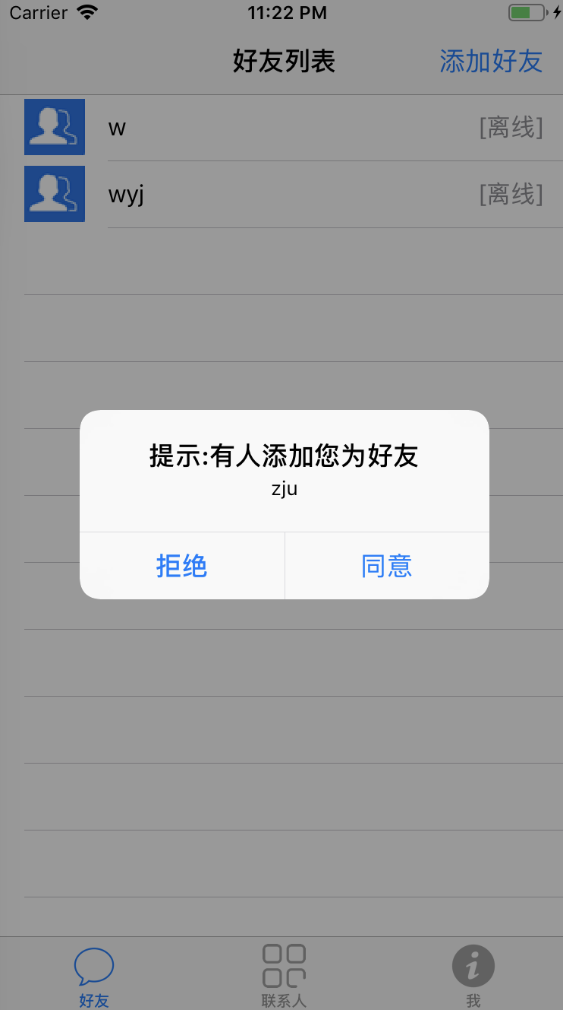
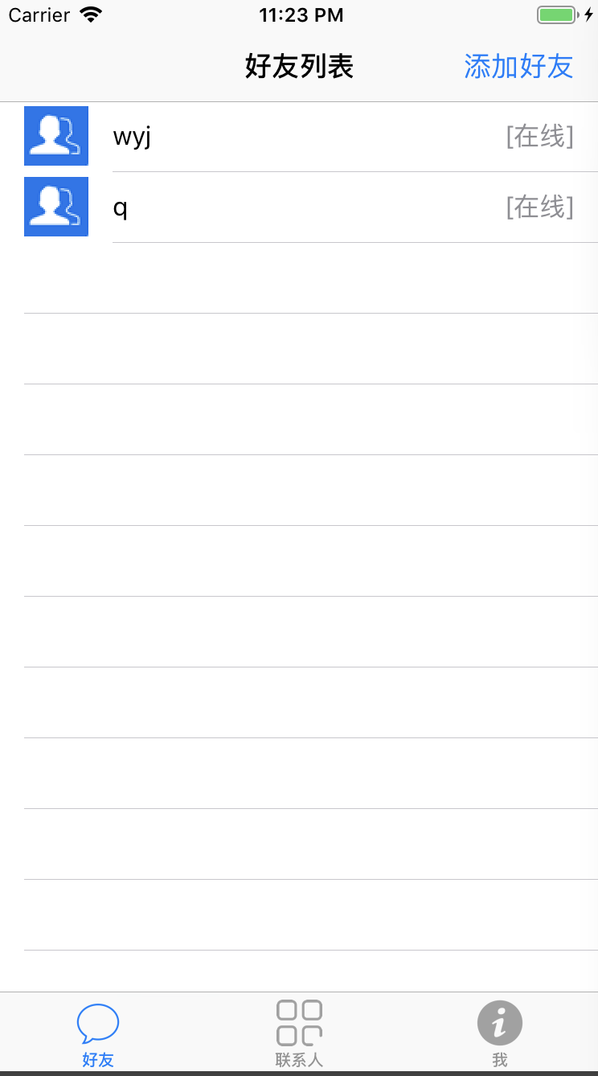
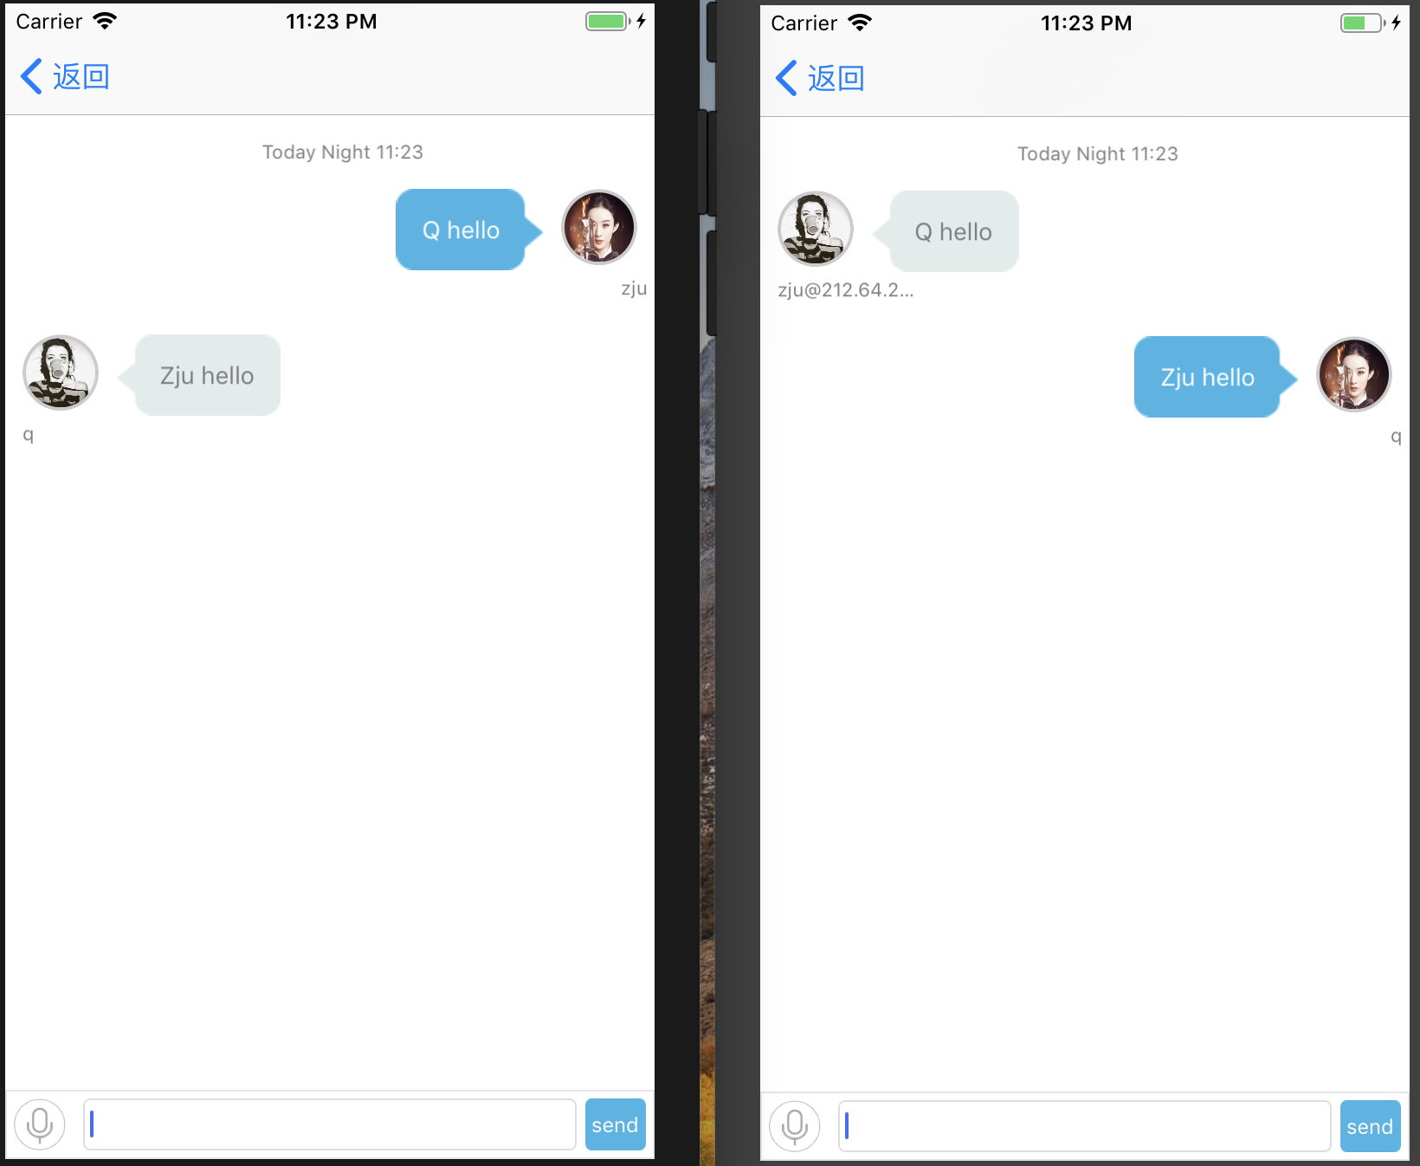
03
作品展示
PRODUCT SHOW

Slide 11
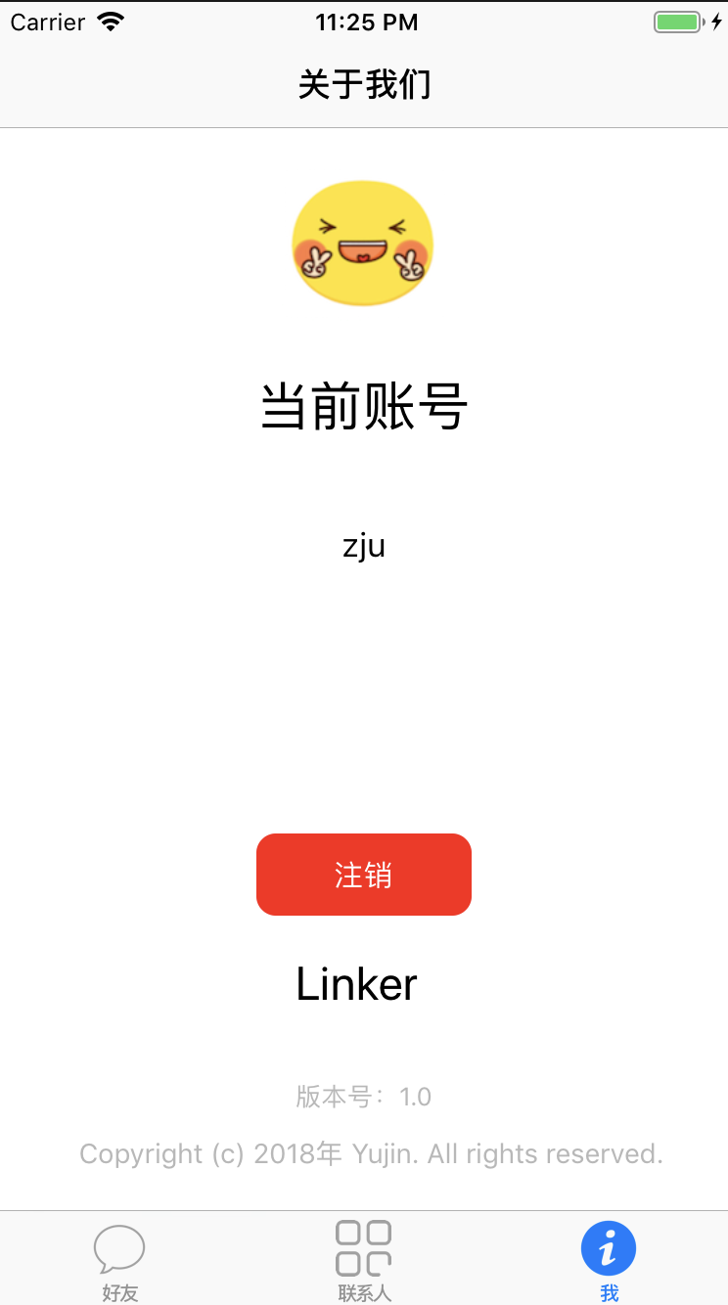
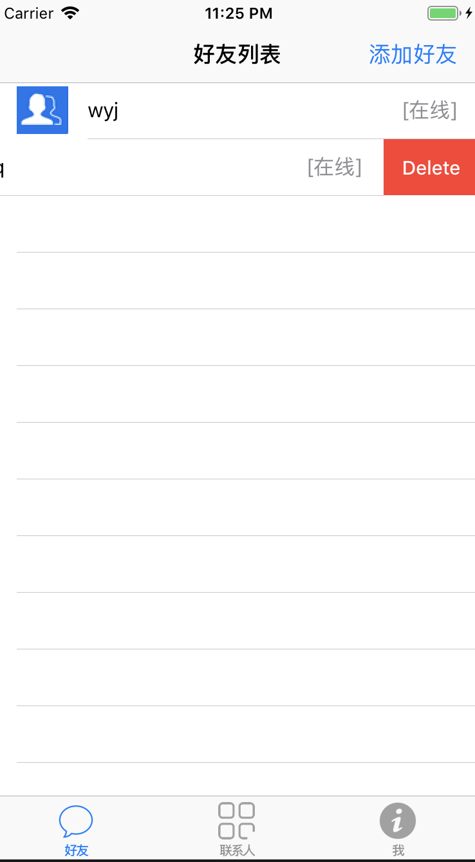
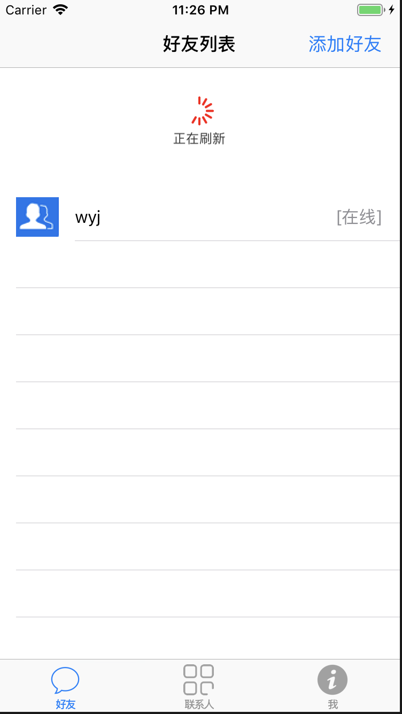
03
作品展示
PRODUCT SHOW

Slide 12
Thanks！
王玉金
21851194

